Slide 1
39º COLDI – AVALIAÇÃO DA GESTÃO – 2016
PROPLAD-DIPLAN

Slide 2
TEMA I - Avaliação do acompanhamento das Metas do Termo de Acordos e Metas (TAM) e PDI 2014- 2018; TEMA II - Apresentação dos Indicadores referentes ao 1º e 2º Semestre de 2016; TEMA III - Avaliação das tratativas de fragilidades encontradas na Avaliação de 2015 (Pontos fracos e ameaças); TEMA IV - Apresentação da Situação das Demandas do PDA2016 por situação (Em andamento, Concluídas, Atendida, Parcialmente atendida Não atendida, Rejeitada e Canceladas).
Temas a serem apresentados

Slide 3
TEMA I - Avaliação do acompanhamento das Metas do Termo de Acordos e Metas (TAM) e PDI;
ITEM (TAM) | Acadêmicos | INDICADORES IFAM – Fonte SISTEC | EXERCÍCIO
 |  |  | 2015 | 2016
1 |  | Índice de Eficiência da Instituição (Meta 80,00%) | 85,07 % | 83,30%
2
 |  | Relação alunos matriculados em relação a força de trabalho (Meta=20) | 21,70 | 22,49
 |  | Percentual de vagas em cursos técnicos (meta 50%) | 81,09 % | 83,73
3
4 |  | Percentual de vagas em cursos de formação de Professores (Meta 20%) | 5,97% | 4,44%
5 |  | Percentual de vagas em cursos PROEJA (Meta 10%) | 5,08 | 3,90%
As fórmulas para apresentação desses indicadores estão nos itens de 1 a 5 do TAM – Termo de Acordo e Metas.

Slide 4
TEMA II - Apresentação dos Indicadores 2016
Indicadores (IFAM – Fonte SISTEC) |  | Exercícios
 |  | 2014 | 2015 | 2016
Acadêmicos | Relação Candidato/Vaga | 6,56 | 5,63 | 7,71
 | Relação Ingressos/Aluno | 28,40% | 21,81% | 24,60%
 | Relação Concluintes/Aluno | 6,35% | 6,33% | 8,05%
 | Índice de Eficiência Acadêmica – Concluintes | 71,49 % | 44% | 55,50%
 | Índice de Retenção do Fluxo Escolar | 52,68% | 58,75 % | 57,99 %
 | Relação de Alunos/Docente em Tempo Integral | 33,15 | 26,7 | 27,66
Administrativos | Gastos Correntes por Aluno | 8.443,54 | 10.300,54 | 10.770,75
 | Percentual de Gastos com Pessoal | 63,33 % | 66,14% | 72,69%
 | Percentual de Gastos com outros Custeios | 19,79% | 19,24 % | 21,19 %
 | Percentual de Gastos com Investimentos | 13,16% | 10,90% | 4,53%
Socioeconômico | Número de Alunos Matriculados por Renda per Capita Familiar (0 – 0,5SM) | 57,95 | 35,71 | 21,74%
 | Número de Alunos Matriculados por Renda per Capita Familiar (0,5 – 1SM) | 30,54 | 23,04 | 28,69%
 | Número de Alunos Matriculados por Renda per Capita Familiar (1 – 1,5SM) | 9,81 | 23,45 | 29,56%
 | Número de Alunos Matriculados por Renda per Capita Familiar (1,5 – 2,5SM) | 1,49 | 9,92 | 13,90%
 | Número de Alunos Matriculados por Renda per Capita Familiar (2,5 – 3SM) | 0,16 | 7,87 | 6,12%
Gestão de Pessoas | Índice de Titulação do Corpo Docente | 3,09 | 3,30 | 3,40

Slide 5
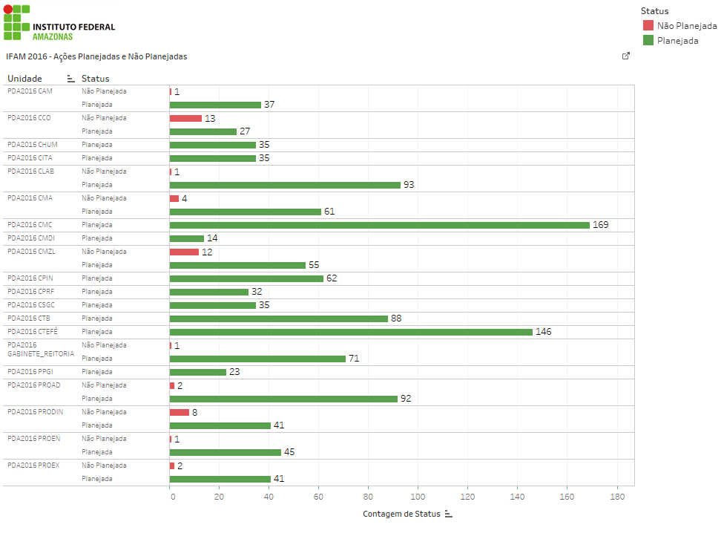
TEMA IV – Análise Situacional do PDA 2016

Slide 6
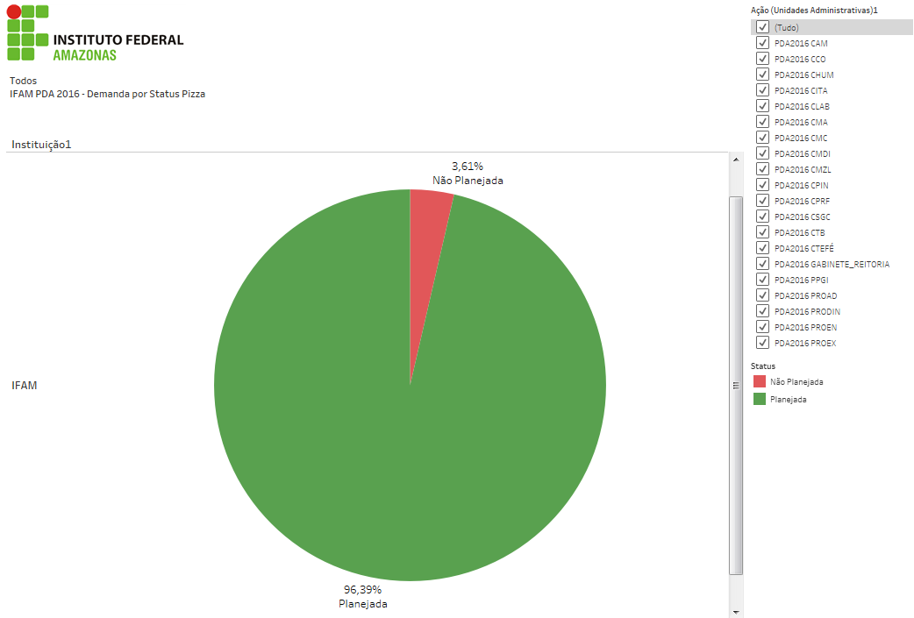
TEMA IV – Análise Situacional do PDA 2016

Slide 7
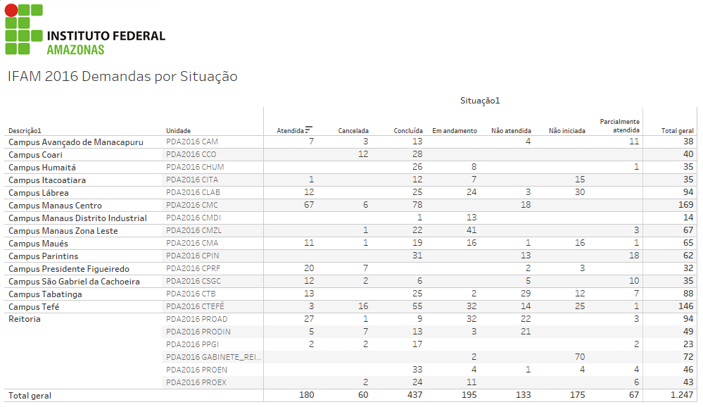
TEMA IV – Análise Situacional do PDA 2016

Slide 8
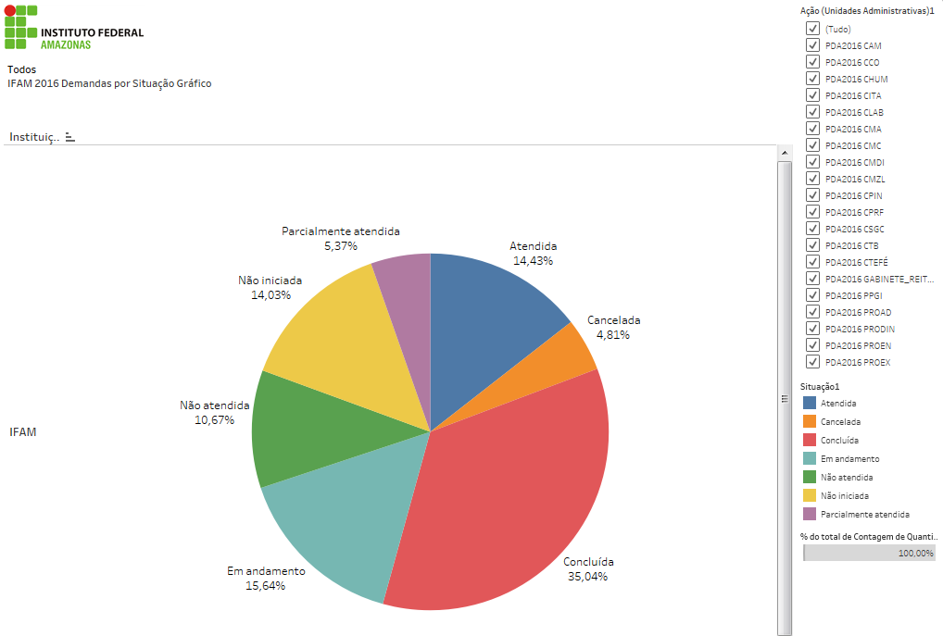
TEMA IV – Análise Situacional do PDA 2016

Slide 9
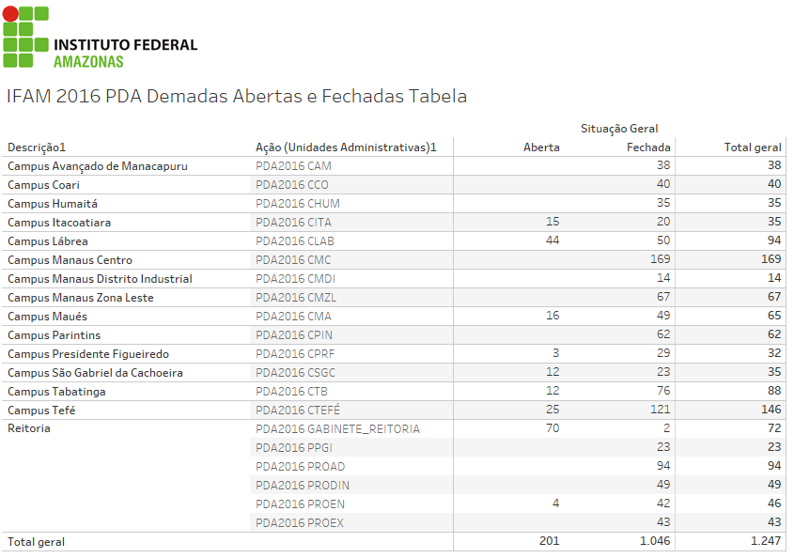
TEMA IV – Análise Situacional do PDA 2016

Slide 10
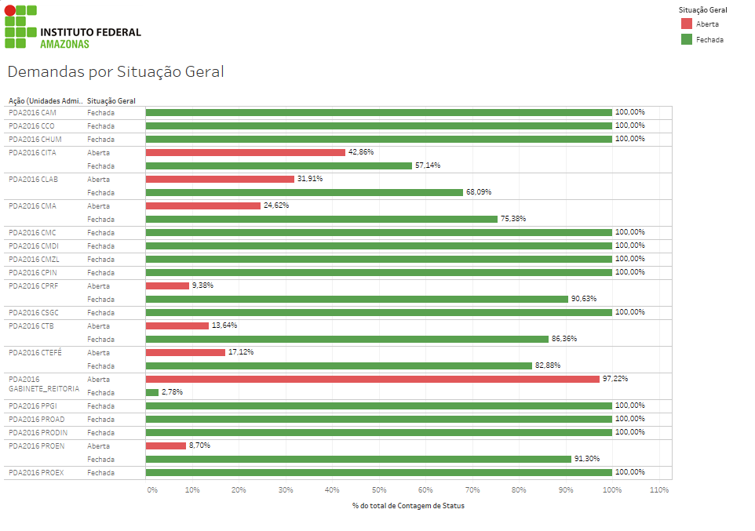
TEMA IV – Análise Situacional do PDA 2016

Slide 11
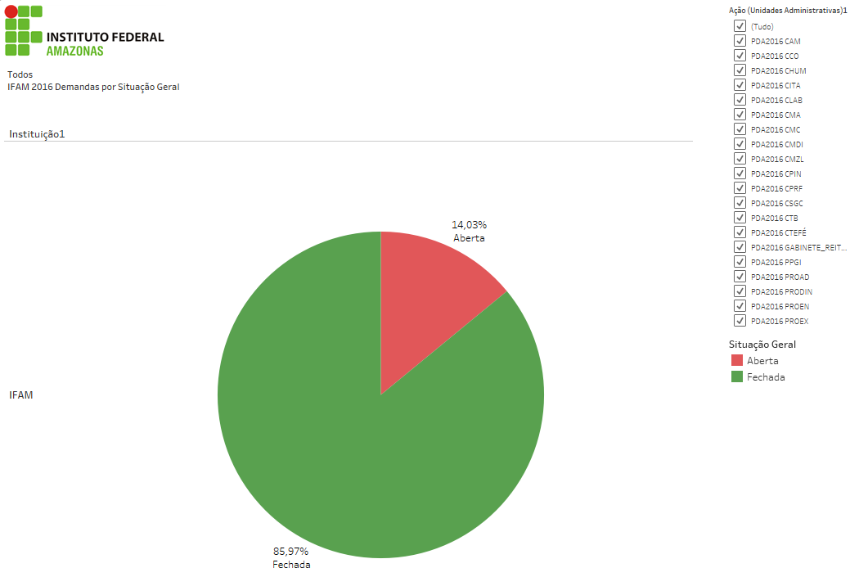
TEMA IV – Análise Situacional do PDA 2016

Slide 12
Temas a serem apresentados
Compilação e publicação do PDA2016
Participação como apresentador de Contas no e-contas (Relatório de Gestão 2015)
Monitoramento e preparação de relatórios Gerenciais
Credenciamento de usuários no Módulo Rede Federal e SGD
Participação na construção da Política de Governança, Gestão de Riscos e Controle Interno
Contribuição para a adequação do SIGPP
Contratação de Consultoria para elaboração do próximo PDI do IFAM

Slide 13
CCOMP
Temas a serem apresentados
A CCOMP - Coordenação de Compras, atualmente conta em seu quadro funcional com 01 (um) servidor com as seguintes realizações no ano de 2016:
Processo de Dispensa de Licitação...................... 17
Processo de Inexigibilidade de Licitação.............. 32
Adesão de Pregão Eletrônico (SRP).................... 20
Pregão Eletrônico ................................................ 22
Concorrência........................................................ 01
Convite................................................................. 01

Slide 14
GCPLAN 1. COMPRAS COMPARTILHADAS; Neste ano de 2016 foi dado início no processo de aquisição de MATERIAL DE CONSUMO, pela sistemática de COMPRAS COMPARTILHADAS dos seguintes materiais: * Material de Expediente; (já na licitação IRP n. º 158142-00001/2017) (24/02/2017) * Material de Processamento de Dados; (Cotação de Preços – Banco de Preços) * Material Elétrico; (Cotação de Preços – Banco de Preços) *Material Hidráulico; (Cotação de Preços – Banco de Preços) * Ferramentas. (Cotação de Preços – Banco de Preços) O processo teve como base a pesquisa junto a todos os Campi, da Reitoria das necessidades em comuns dos materiais acima citados, o que embasou o TERMO DE REFERÊNCIA. A aquisição de Material Gráfico está sob a responsabilidade da CCS.
Temas a serem apresentados

Slide 15
GCPLAN 2. SIGPP; Damos inicio no final do último ano a utilização do sistema SIGPP – Sistema Integrado de Gestão de Planejamento e Projetos, a saber: Foram apresentados no CAD e COLD as principais funcionalidades deste novo sistema, que faz parte do SIPAC, já comumente usados por todos. O sistema veio em substituição ao SGD, o que proporcionará maior controle das metas a serem atingidas e consequentemente ajuda no controle orçamentário. Já foram iniciados as etapas de treinamento.
Temas a serem apresentados

Slide 16
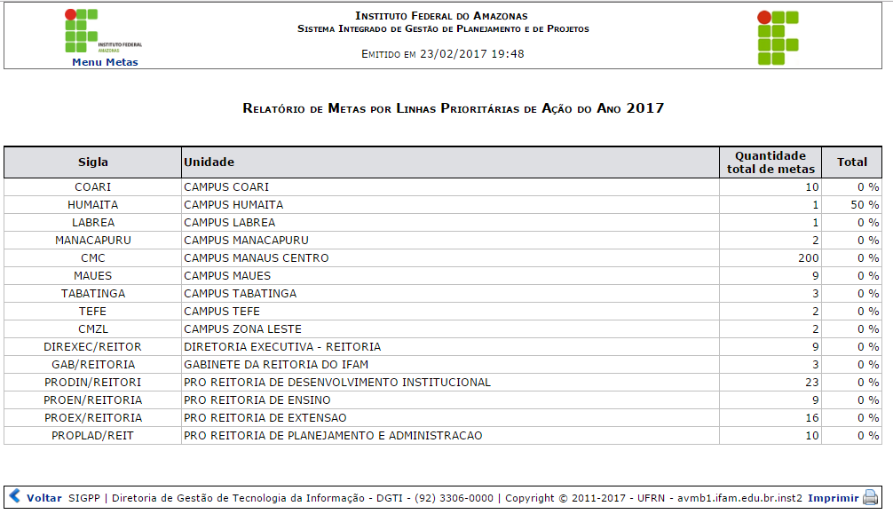
Unidades com Metas cadastradas
Temas a serem apresentados

Slide 17
Obrigado pela Atenção!

